Slide 1

Báo cáo giữa kì
Môn: Lập trình môi trường trực quan
USER CONTROL
Sinh viên thực hiện:
Nguyễn Ngọc Kha
Nguyễn Sơn Hải
Nguyễn Thị Hoàng Oanh
Giảng viên hướng dẫn:
Thầy Lê Huỳnh Phước

Slide 2
NỘI DUNG BÁO CÁO
GIỚI
THIỆU
GIAO
TIẾP
Giới thiệu tổng quan, lý do sử dụng, ưu điểm về User Control
Cách giao tiếp giữa user control với applications
XÂY
DỰNG
Tiến hành xây dựng ứng dụng sử dụng User Control
DEMO
Chạy thử ứng dụng có sử dụng User Control

Slide 3
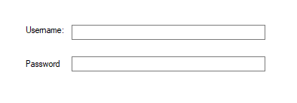
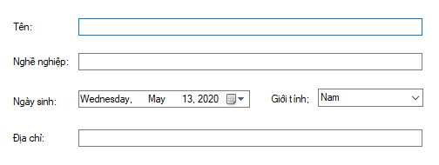
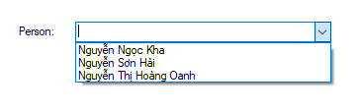
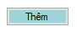
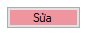
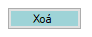
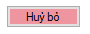
GIỚI THIỆU USER CONTROL
User control: là một container chứa tất các cả các control khác, thông thường người dùng sẽ kết hợp nhiều hơn một control có sẵn.
Tính tái sử dụng: các control này chúng ta có thể sử dụng lại cho các form khác nhau
Dễ dàng cho công việc quản lý source code: tìm lỗi và giải quyết lỗi trong thời gian ngắn.

Slide 4
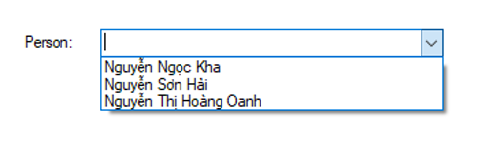
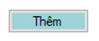
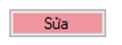
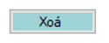
DỄ DÀNG PHÂN CHIA CÔNG VIỆC
Module 1
(Nguyễn Ngọc Kha)
Module 2
(Nguyễn Sơn Hải)
Module 3
(Nguyễn Thị Hoàng Oanh)

Slide 5
NỘI DUNG BÁO CÁO
GIỚI
THIỆU
GIAO
TIẾP
Giới thiệu tổng quan, lý do sử dụng, ưu điểm về User Control
Cách giao tiếp giữa user control với applications
XÂY
DỰNG
Tiến hành xây dựng ứng dụng sử dụng User Control
DEMO
Chạy thử ứng dụng có sử dụng User Control

Slide 6
GIAO TIẾP GIỮA USER CONTROLS VÀ APPLICATIONS
Trong .NET, form và controls chứa những user control.
Những events của user control sẽ không được kích hoạt cho các ứng dụng, form chứa nó.
Vì vậy các user control sẽ được xử lý như mọi đối tượng khác và phải triển khai các thuộc tính riêng của nó và các sự kiện.

Slide 7

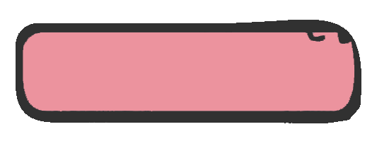
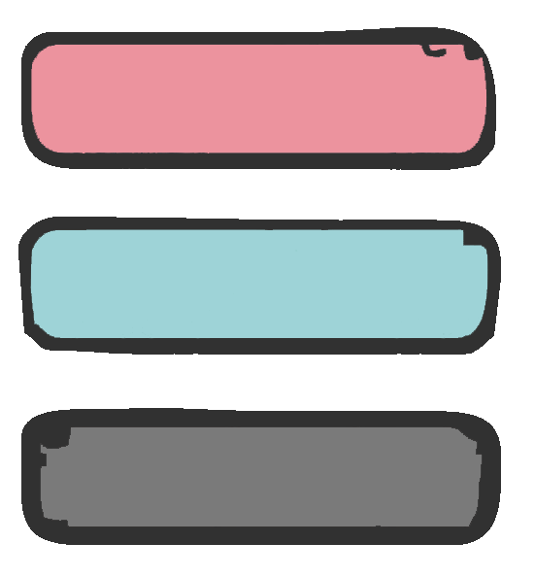
PUBLISH AND SUBSCRIBE
Ok, hãy cho tôi biết khi nào các event đó xảy ra
Đây là những event tôi có thể thông báo cho bạn: Red Button Click, Green Button Click, Gray Button Click.
Đã nhận even Red Button Click -> Xử lý event
Event Red Button Click vừa xảy xa
Trong .NET, các control xuất bản một tập các sự kiện mà các lớp khác có thể đăng ký.
Khi lớp xuất bản tăng sự kiện, tất cả các lớp đã đăng ký sẽ được thông báo.

Slide 8
EVENTS AND DELEGATES
Các event được thực hiện bởi các delegate
Lớp puslishing sẽ định nghĩa một đại biểu và đói gói một phương thức mà các lớp đăng ký thực hiện
Khi các event tăng lên, các phương thức của các lớp đăng ký sẽ được gọi thông qua delegate.
Khi khởi tạo một đại biểu, hãy chuyển vào tên của phương thức mà delegate đóng gói. Đăng ký sự kiện bằng cách sử dụng toán tử +=.
Ví dụ: Khai báo một event Click:
public delegate void EventHandler(object sender, EventArgs e);
public event EventHandler Click;

Slide 9
MÔ HÌNH PUBLISING AND SUBSCRIBING EVENTS
User control (Publisher)
Khởi tạo Delegate
Khởi tạo các sự kiện dựa trên Delegate
Phát ra sự kiện (Fire the Event)
Application 1 (Subscriber)
Application 2 (Subscriber)
Nhận sự kiện
Nhận sự kiện
Phát ra các xử lý sự kiện (Even Hanler)
Phát ra các xử lý sự kiện (Even Hanler)
Xử lý sự kiện
Xử lý sự kiện

Slide 10
CONTROL EVENTS
Mọi form và control được sử dụng trong Window Form đều xuất phát từ System.Windows.Forms.Control vì vậy chúng thừa kế tất cả hơn 50 public events trong đó có Control object.
Event | Event argument
Click | EventArgs
ControlAdded | ControlEventArgs
DockChanged | EventArgs
DoubleClick | EventArgs
Enter | EventArgs
DragDrop | DragEventArgs
DragEnter | DragEventArgs
Event | Event argument
MouseEnter | EventArgs
MouseMove | MouseEventArgs
MouseHover | EventArgs
MouseDown | MouseEventArgs
MouseWheel | MouseEventArgs
MouseUp | MouseEventArgs
MouseLeave | EventArgs

Slide 11
NỘI DUNG BÁO CÁO
GIỚI
THIỆU
GIAO
TIẾP
Giới thiệu tổng quan, lý do sử dụng, ưu điểm về User Control
Cách giao tiếp giữa user control với applications
XÂY
DỰNG
Tiến hành xây dựng ứng dụng sử dụng User Control
DEMO
Chạy thử ứng dụng có sử dụng User Control

Slide 12
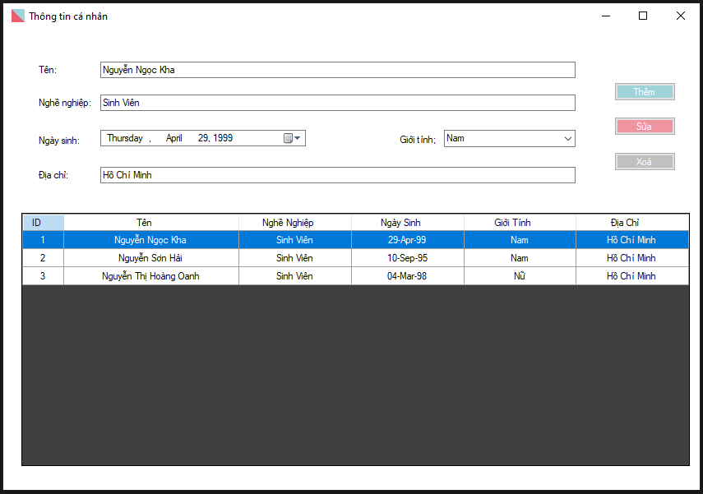
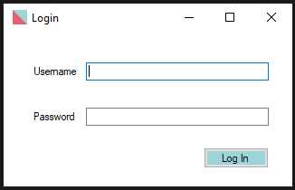
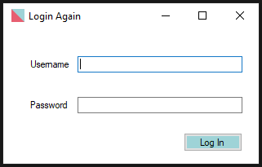
XÂY DỰNG APP QUẢN LÝ THÔNG TIN

Slide 13
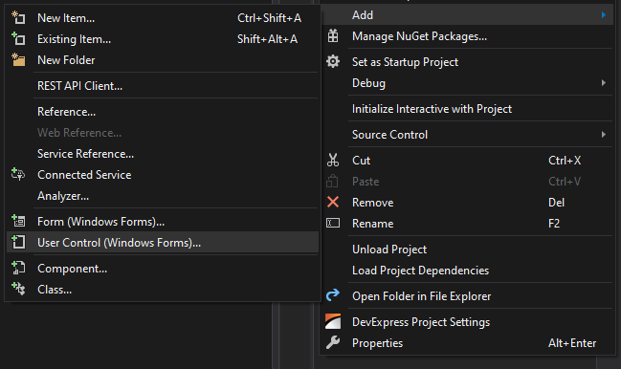
THÊM USER CONTROL
- Khởi tạo 1 project mới
- Chọn Add -> User Control để tạo 1 user control mới

Slide 14


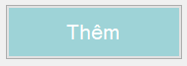
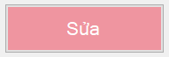
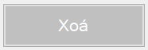
THIẾT KẾ USER CONTROL

Slide 15
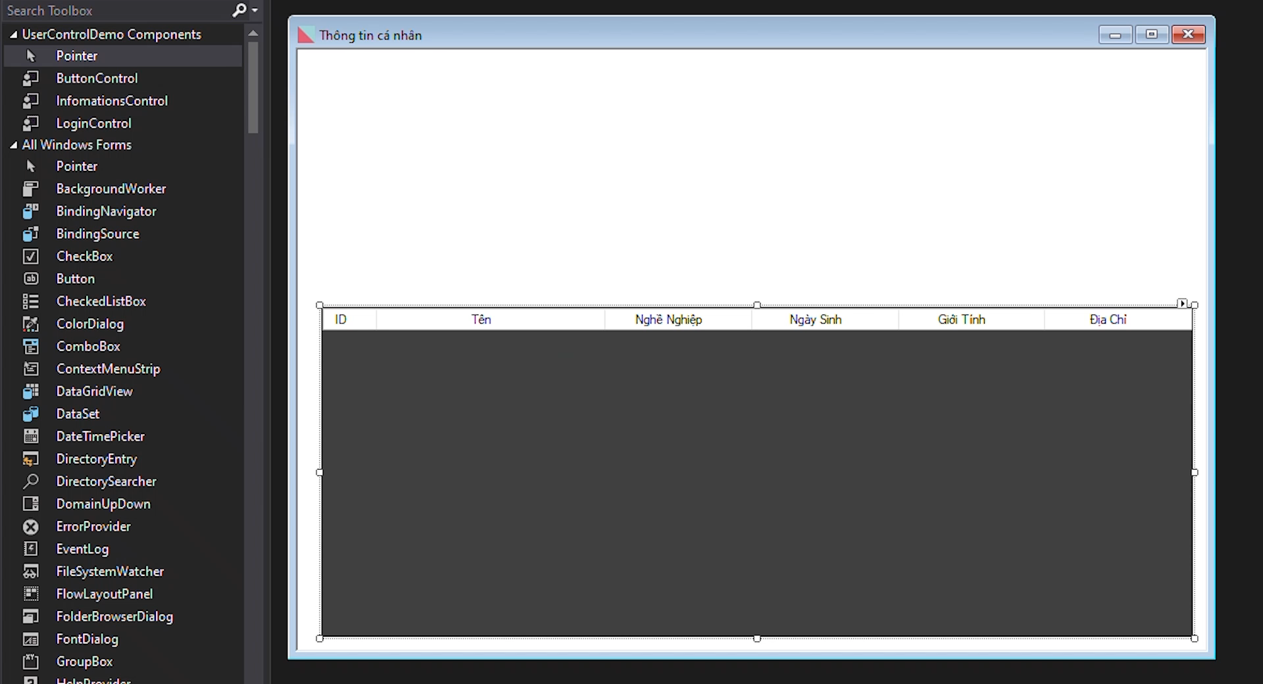
NHÚNG USER CONTROL VÀO FORM

Slide 16
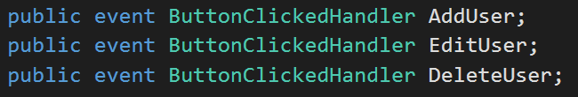
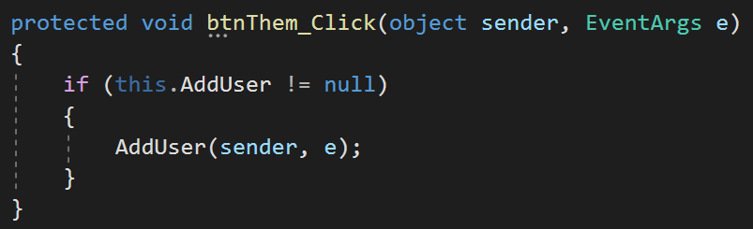
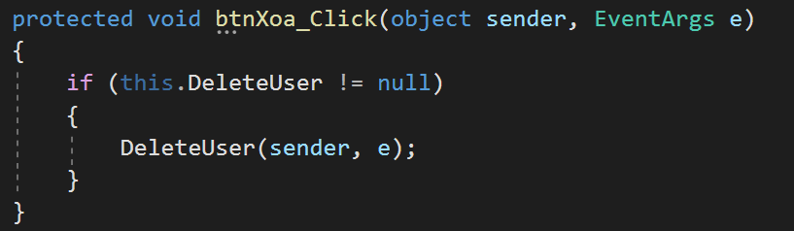
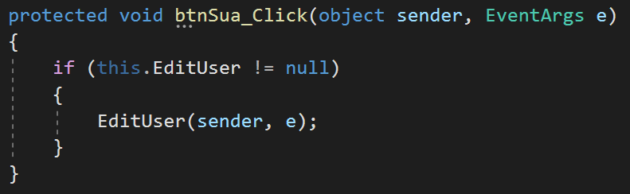
PUBLISING EVENTS

Slide 17
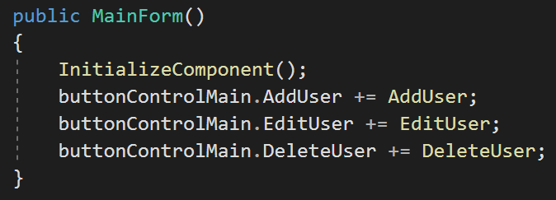
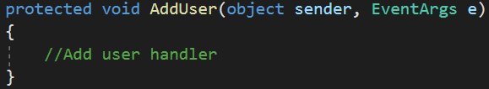
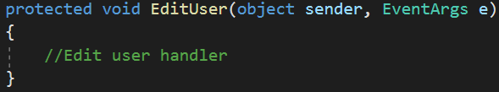
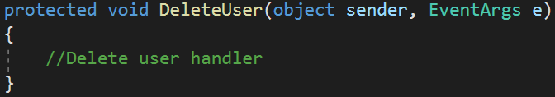
SUBSCRIBING EVENTS

Slide 18
NỘI DUNG BÁO CÁO
GIỚI
THIỆU
GIAO
TIẾP
Giới thiệu tổng quan, lý do sử dụng, ưu điểm về User Control
Cách giao tiếp giữa user control với applications
XÂY
DỰNG
Tiến hành xây dựng ứng dụng sử dụng User Control
DEMO
Chạy thử ứng dụng có sử dụng User Control

Slide 19
THANK YOU

